Slide 1
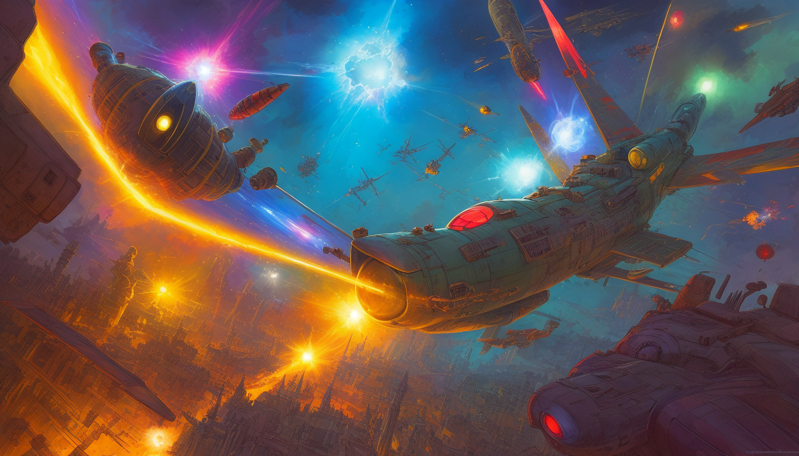







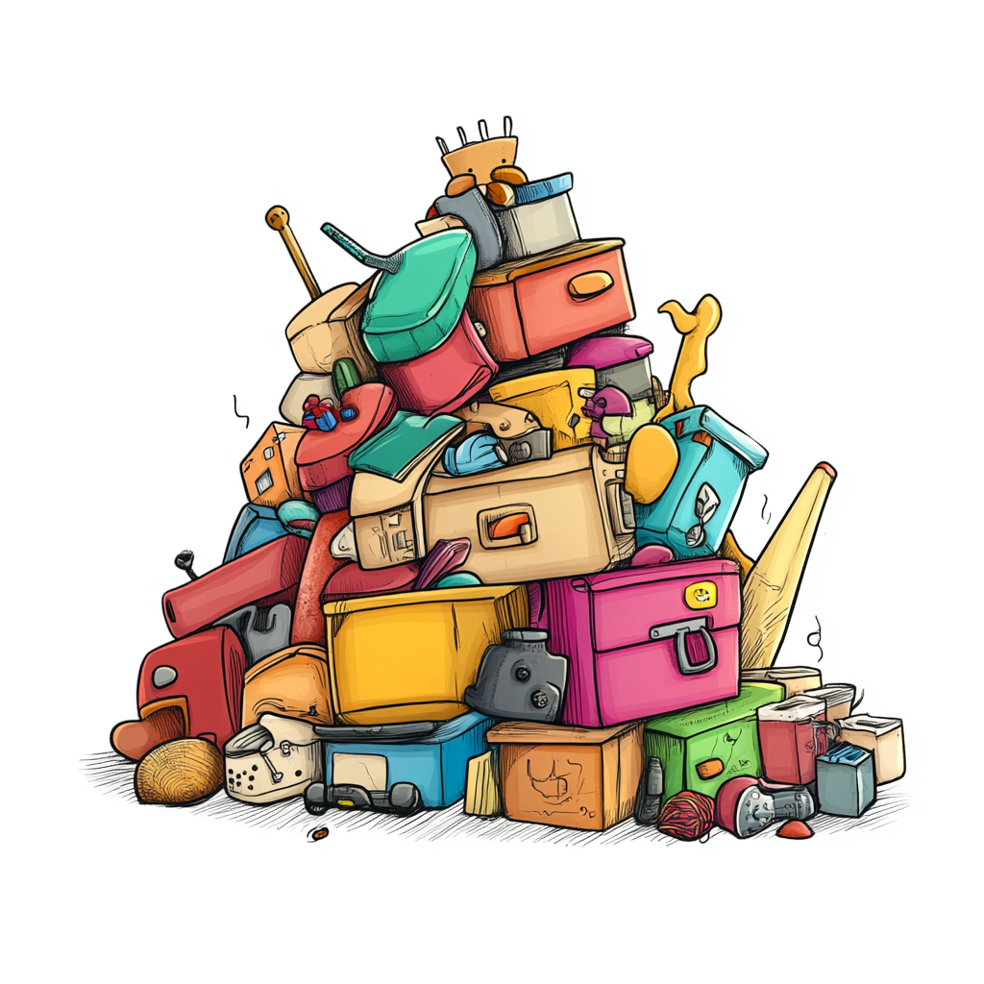


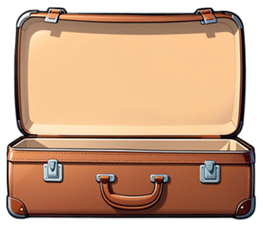

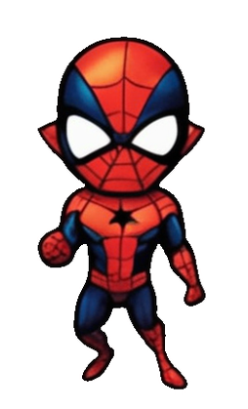

Тільки Жанна не згадала,
Жанна все взяла в багаж
що в багажі місця мало.
Жолудь, книжку і піджак
і жилет і баклажан
Жадібна Жанна все забрала

